Slide 1
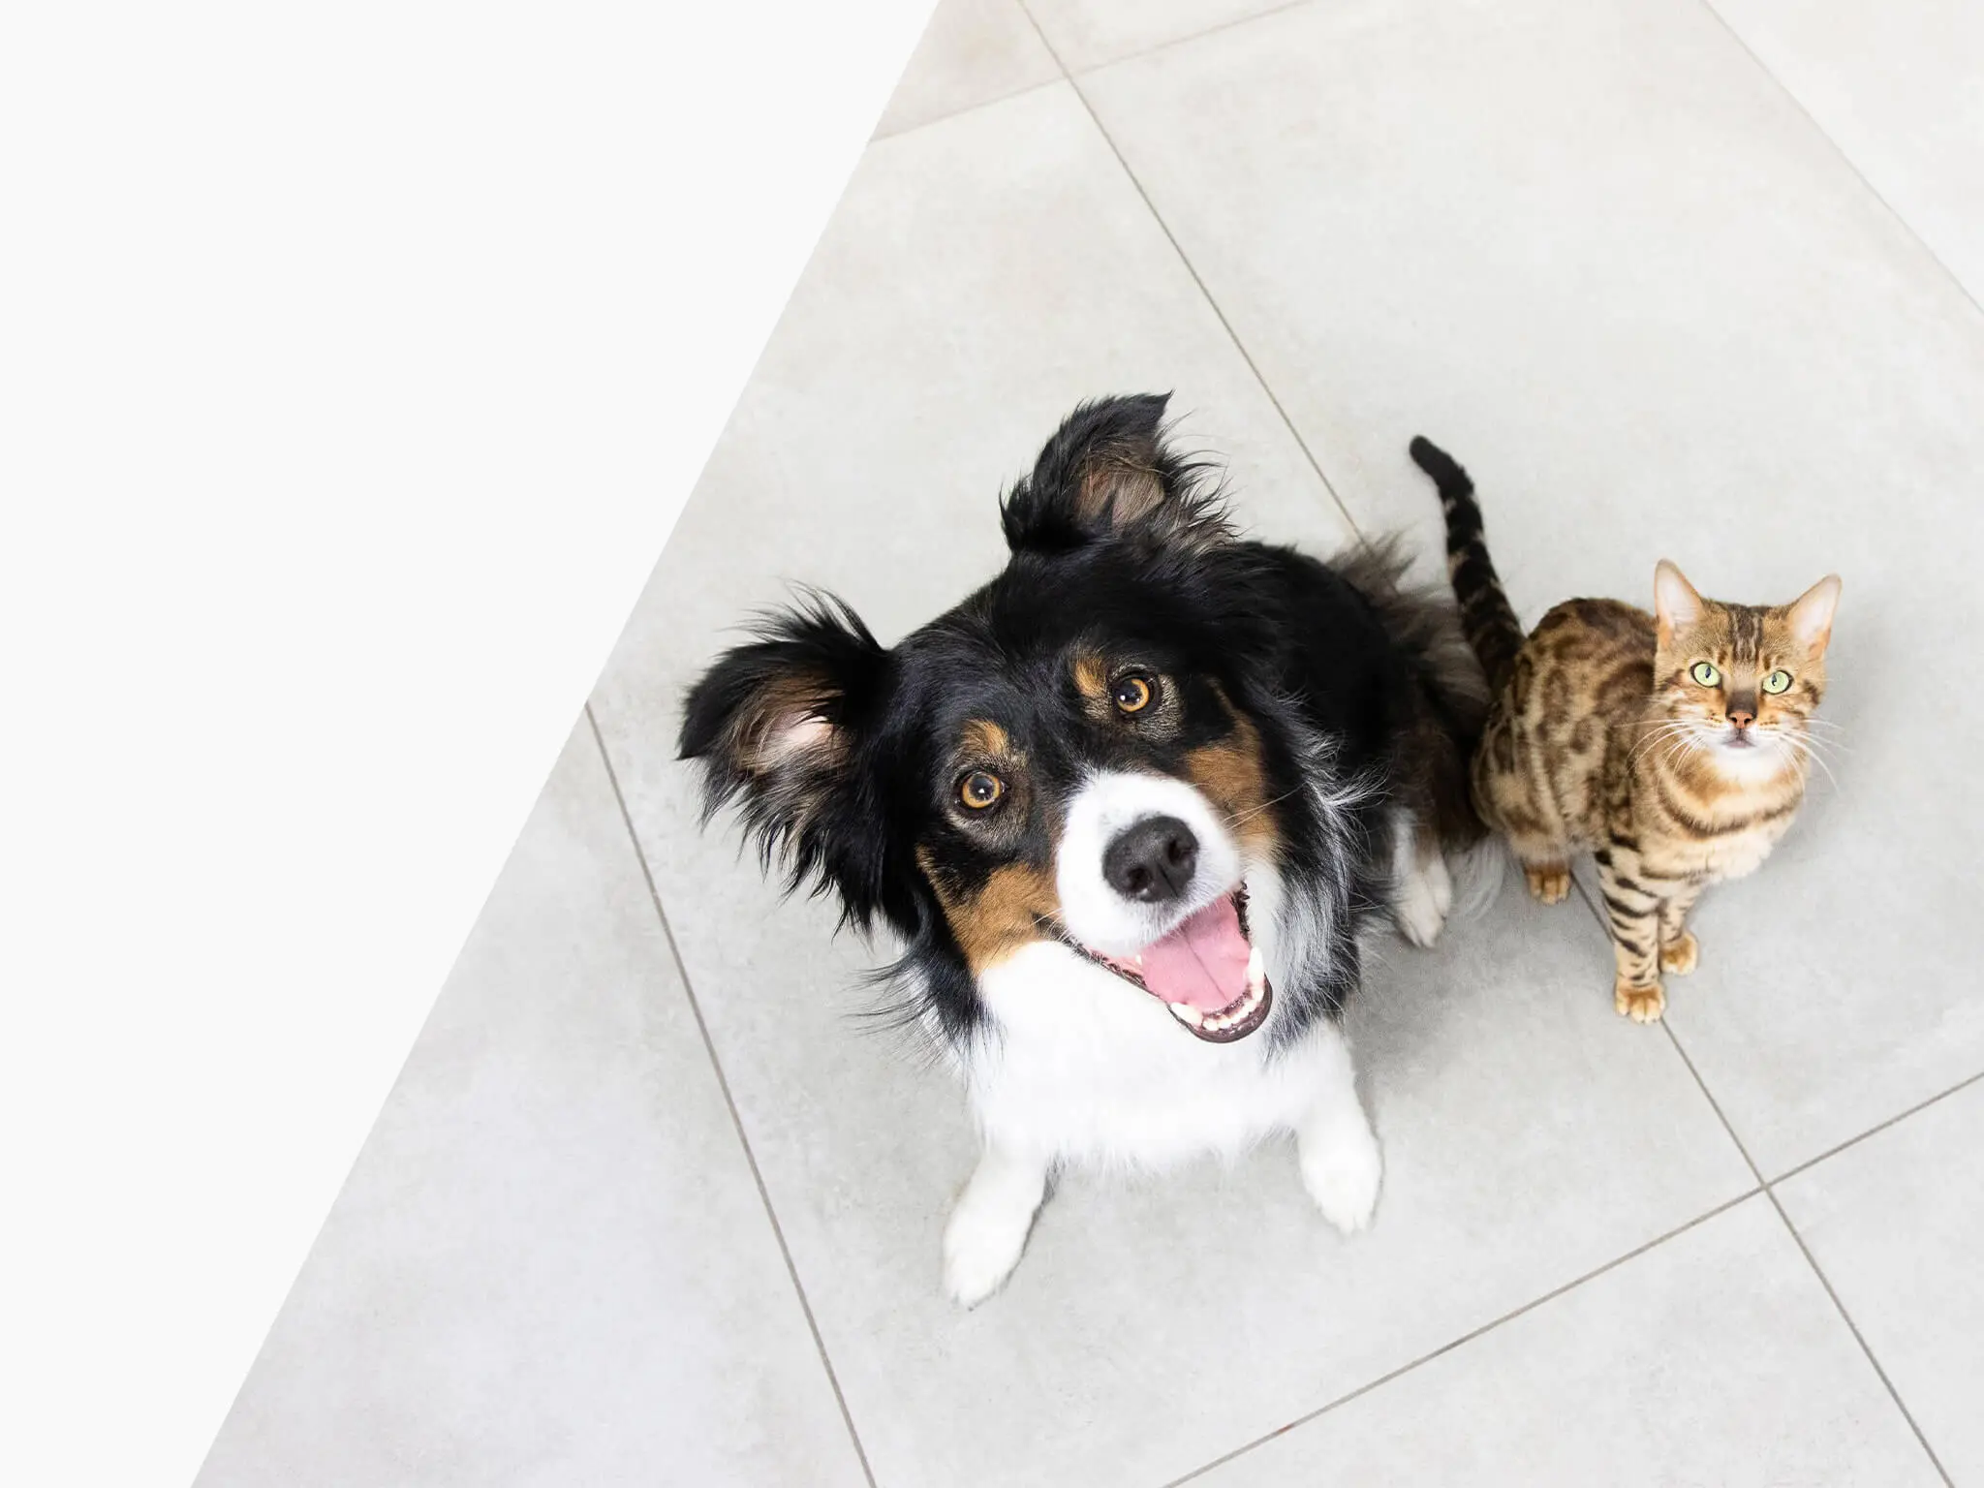

INFORME MENSUAL
AUDITORIA
- Junio 2025 -

Slide 2


AUDITORIA - PURINA
Junio
DATOS DE EJECUCION
La auditoria de forma critica evaluó KPIS específicos de la gestión a través de una encuesta, en la cual cada pregunta fue clusterizada y punteada de la siguiente manera:
3 pdv evaluado
Bogotá
4 pdv evaluado
Cali
3 pdv evaluado
Bogotá
Descripción por Clúster evaluado:
ACTIVIDADES DEL MES: Implementación de las actividades de acuerdo al canal:
Moderno: Tiene resaltadas las referencias en el lineal la dinámica "IMPRESIONANTES DE GRUPO ÉXITO“.
Esta implementado los Sticker de la reducción de precios Excellent (No aplica cuando el mercaderista informa que el PDV no ha hecho la reducción de precios).
Esta implementada la nueva estrategia de baja de precios
EJECUCION DEL PDV: Limpieza del pdv, Precio y surtido de productos, Infaltables, ayuda ventas, conocimiento en surtidos, estrategia de exhibición para las marcas Mainstrain (Alpo y Gatsy) de Purina , % de participación que tiene en el punto de venta.
HORARIO: El asesor debe estar presente en pdv en los turnos compartidos por malla horaria.
UNIFORME:
Cumple con el código de vestimenta, limpios y en buen estado: Pantalón, Camisa, calzado.
Cabello limpio, organizado y recogido.
No exceso de maquillaje, accesorios no propios del uniforme, tatuajes, piercings, uñas desarregladas
1 pdv evaluado
Medellín

Slide 3
AUDITORIA - PURINA
Junio
DATOS DE EJECUCION
Del panel propuesto de 12 PDV, se logran visitar 6 pdv con 3 auditorias efectivas.
Detalle de la ejecucion por ciudad de acuerdo con los objetivos propuestos:
1 pdv evaluado
Bogotá
4 pdv evaluado
Cali
1 pdv evaluado
Medellín
Detalle PDV con cobertura, SIN AUDITORIA EFECTIVA:

Slide 4
AUDITORIA - PURINA
Junio
RESULTADOS OBTENIDOS
Evaluando pdv se obtiene un resultado del Mystery de un 84% frente a los KPIS propuestos de gestión. Donde los clúster con oportunidad esta en temas de portafolio y labor de venta.
1 pdv evaluado
Bogotá
El proceso de auditoría realizado cerró con un cumplimiento del 84%.
Las novedades identificadas están sobre todo en el canal moderno, y se relacionan con la falta de ejecución en el PDV (Limpieza del pdv, precios y surtido de productos, Infaltables, etc). Se debe proporcionar más información de las actividades del mes, ahondar en habilidades comerciales y mejorar en el abordaje al cliente en el pdv.
4 pdv evaluado
Cali
1 pdv evaluado
Medellin
RESULTADOS AUDITORIA
84%
Cierre Auditoria
Puntaje en Base objetivo calificación/Total calificación

Slide 5
MERCAMIO CALLE 5 – CALI
Canal Moderno - Auditoria
Análisis Material de Video:
1 pdv evaluado
Cali
Detalle de novedades:
Ejecución del PDV: Comunica que es nueva en la ruta y que los precios se deben modificar muchas veces durante el día por lo cual es posible que no estén actualizados, no conoce la participación en el PDV, no tiene claro cuales son los infaltables.
Actividades del mes: En general no tiene claras cuales son las actividades manejadas en este mes, y comunica que no cuenta con surtido suficiente para las mismas.
RESULTADOS AUDITORIA
61%
Cierre Mystery
Puntaje en Base objetivo calificación/Total calificación
AUDITORIA MERCAMIO CL 5.mp4 - Google Drive

Slide 6
LA CASA DE LOS TENDEROS– CALI
Canal Tradicional - Auditoria
Análisis Material de Video:
1 pdv evaluado
Cali
RESULTADOS AUDITORIA
Detalle de novedades:
Se encuentra muy bien surtido y con marcación de precios, el lineal está según las categorías y de acuerdo a la planometría, tiene claro el porcentaje de participación, los infaltables.
100%
Cierre Mystery
Puntaje en Base objetivo calificación/Total calificación
AUDITORIA LA TIENDA DE LOS TENDEROS.mp4 - Google Drive

Slide 7
PROVEEDURIA EMPRESAS PUBLICAS EPM - MEDELLIN
Canal Tradicional - Auditoria
Análisis Material de Video:
1 pdv evaluado
Medellin
RESULTADOS AUDITORIA
Detalle de novedades:
Ejecución del PDV: Se encuentra muy bien surtido y con marcación de precios, el lineal está según las categorías y de acuerdo a la planometría, no tiene claro el porcentaje de participación e hicieron falta algunos precios .
94%
Cierre Mystery
Puntaje en Base objetivo calificación/Total calificación
Proveeduria epm junio 14.mp4 - Google Drive

Slide 8
ZAPATOCA VILLA LUZ Canal Moderno
Soporte Video – Visitas no Efectivas
SE SOLICITO POR PARTE DE VENTAS A ULTIMA HORA PARA OTRO PUNTO DE VENTA
MYSTERY ZAPATOCA VILLA LUZ.avi - Google Drive

Slide 9
SUPAPA REFUGIO – CALI
Canal Moderno
Soporte Video – Visitas no Efectivas
ESE DIA LA MERCADERISTA SE FUE PARA LA EPS
AUDITORIA SU PAPA EL REFUGIO.mp4 - Google Drive

Slide 10
MERCA Z CALI – CALI
Canal Moderno
Soporte Video – Visitas no Efectivas
POR TEMAS DE PAZ Y SALVO SE MADRUGO AL PUNTO DE VENTA
AUDITORIA MERCAZ (1).mp4 - Google Drive

Slide 11
INFORME MENSUAL
MISTERY
- Junio 2025 -

Slide 12
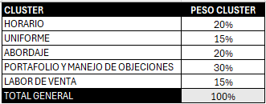
MYSTERY SHOPPER
Junio
DATOS DE EJECUCION
El mystery shopper de forma critica evaluó KPIS específicos de la gestion a través de una encuesta, en la cual cada pregunta fue clusterizada y punteada de la siguiente manera:
2 Mystery
Cali
1 Mystery
Medellín
Descripción por Clúster evaluado:
PORTAFOLIO Y MANEJO DE OBJECIONES:
Se debe ofrecer el portafolio de productos secos, húmedos snack u otros. * Comunicar beneficios y atributos de producto.
Capacidad de atención a objeciones del mystery shopper ofreciendo los productos en orden de segmentación.
Especializado: Comunica la actividad PRO PLAN y frente a objeción ofrecimiento de Marca Excellent.
Moderno: Ofrecimiento de Purina One, mención de los resultados en 28 dias, menciona que tiene carne de verdad, producto natural y variedades,.
ABORDAJE: Se debe realizar un abordaje proactivo en pdv (inferior a 3 min)
HORARIO: El asesor debe estar presente en pdv en los turnos compartidos por malla horaria.
LABOR DE VENTA: El asesor debe realizar un speech que incentive la compra de producto al mystery shopper.
UNIFORME:
Cumple con el código de vestimenta, limpios y en buen estado: Pantalón, Camisa, calzado.
Cabello limpio, organizado y recogido.
No exceso de maquillaje, accesorios no propios del uniforme, tatuajes, piercings, uñas desarregladas
6 Mystery
Bogotá
4 Mystery
Barranquilla

Slide 13
MYSTERY SHOPPER
Junio
DATOS DE EJECUCION
Se logra impactar el panel propuesto de 18 pdv con 13 mystery efectivo.
Detalle de la ejecución por ciudad de acuerdo con los objetivos propuestos:
2 Mystery
Cali
1 Mystery
Medellín
Detalle PDV con cobertura, SIN MYSTERY EFECTIVO:
6 Mystery
Bogotá
4 Mystery
Barranquilla

Slide 14
INFORME DE IMPULSO
Abril 2025
18 PDV VISITADOS
13 MISTERY´S REALIZADOS EFECTIVOS
18 PDV EJECUTADOS EFECTIVOS
CALIFICACION CIERRE MYSTERY
86%

Slide 15
MYSTERY PURINA
Junio
RESULTADOS OBTENIDOS
Evaluando pdv se obtiene un resultado del Mystery de un 86 % frente a los KPIS propuestos de gestión. Donde los clúster con oportunidad esta en temas de portafolio y labor de venta.
13 pdv evaluados
Total
RESULTADOS MYSTERY
86%
Cierre Mystery
Puntaje en Base objetivo calificación/Total calificación
Se debe capacitar mejor a los vendedores, reforzar en el abordaje de los clientes el los pdv, en todas las ciudades en general. Además, se debe reforzar la comunicación de las actividades realizadas en el mes.
Cierre de venta: Los asesores no usan frases clave para incentivar la compra, lo que afecta la conversión de clientes.
Portafolio: Las preguntas más falladas están relacionadas con la comunicación de promociones, beneficios de productos, edad de uso de uno u otro producto y manejo de objeciones.

Slide 16
MUNDO MASCOTAS TABORA - BOGOTÁ Canal Especializado
Análisis Material de Video:
Detalle de novedades:
Manejo de objeciones: No se evidencia proactividad y/o dinamismo del asesor en atención de las objeciones y falta profundización en ofrecimiento de diversidad de productos.
Actividades del mes: No ofrece producto húmedo y comunica la dinámica de multiprice (por la compra de mas cantidades tiene descuento)
MISTERY MUNDO MASCOTAS TABORA.avi - Google Drive

Slide 17
KUMPET 94 - BOGOTÁ Canal Especializado
Análisis Material de Video:
Detalle de novedades:
Manejo de objeciones: No se evidencia proactividad y/o dinamismo del asesor en atención de las objeciones y falta profundización en ofrecimiento de diversidad de productos.
Labor de venta: Brinda información muy general de los productos y no ofrece un SKU especifico de acuerdo al tamaño o edad del cachorro.
MYSTERY KUMPET LA 94 PARTE 1.avi - Google Drive

Slide 18
LA RES CENTRO - BOGOTÁ Canal Especializado
Análisis Material de Video:
Detalle de novedades:
Uniforme: Acorde con los parámetros de la compañía, sin nada que pueda generar malestar visual o desacorde a lo solicitado.
Manejo de objeciones: Buena respuesta en cuanto a la objeción respondida esto aporta y permite mejorar el discurso hacia el cliente final.
Labor de venta: El uniforme y el manejo de objeciones trabajan en sinergia con otras habilidades para generar una buena venta.
Actividades del mes: No ofrece producto húmedo y comunica la dinámica de multiprice (por la compra de mas cantidades tiene descuento)
MYSTERY PURINA LA RES CENTRO PARTE 1.avi - Google Drive
MYSTERY PURINA LA RES CENTRO PARTE 2.avi - Google Drive
MYSTERY PURINA LA RES CENTRO PARTE 3.avi - Google Drive
MYSTERY PURINA LA RES CENTRO PARTE 4.avi - Google Drive
MYSTERY PURINA LA RES CENTRO PARTE 5.avi - Google Drive
MYSTERY PURINA LA RES CENTRO PARTE 6.avi - Google Drive

Slide 19
ÉXITO COLINA - BOGOTÁ Canal Especializado
Análisis Material de Video:
Detalle de novedades:
Uniforme: Acorde con los parámetros de la compañía, sin nada que pueda generar malestar visual o desacorde a lo solicitado.
Manejo de objeciones: Buena respuesta en cuanto a la objeción respondida esto aporta y permite mejorar el discurso hacia el cliente final.
Labor de venta: El uniforme y el manejo de objeciones trabajan en sinergia con otras habilidades para generar una buena venta.
Actividades del mes: No ofrece producto húmedo y comunica la dinámica de multiprice (por la compra de mas cantidades tiene descuento)
MYSTERY PURINA EXITO COLINA PARTE 1.avi - Google Drive
MYSTERY PURINA EXITO COLINA PARTE 2.avi - Google Drive
MYSTERY PURINA EXITO COLINA PARTE 3.avi - Google Drive
MYSTERY PURINA EXITO COLINA PARTE 4.avi - Google Drive

Slide 20
JUMBO SANTA ANA - BOGOTÁ Canal Moderno
Análisis Material de Video:
Detalle de novedades:
Labor de venta: Brinda información muy general de los productos y no ofrece un SKU especifico de acuerdo al tamaño o edad del cachorro.
MYSTERY PURINA JUMBO SANTA ANA PARTE 1.avi - Google Drive
MYSTERY PURINA JUMBO SANTA ANA PARTE 2.avi - Google Drive
MYSTERY PURINA JUMBO SANTA ANA PARTE 3.avi - Google Drive
MYSTERY PURINA JUMBO SANTA ANA PARTE 4.avi - Google Drive

Slide 21
JUMBO 170 - BOGOTÁ Canal Moderno
Análisis Material de Video:
Detalle de novedades:
Labor de venta: Brinda información muy general de los productos y no ofrece un SKU especifico de acuerdo al tamaño o edad del cachorro.
Portafolio y manejo de objeciones: No mencIona que purina one cuenta con alimento húmedo y no menciona las variedades.
Actividades del mes: No ofrece producto húmedo y comunica la dinámica de multiprice (por la compra de mas cantidades tiene descuento)
MYSTERY PURINA JUMBO CALLE 170 PARTE 1.avi - Google Drive
MYSTERY PURINA JUMBO CALLE 170 PARTE 2.avi - Google Drive
MYSTERY PURINA JUMBO CALLE 170 PARTE 3.avi - Google Drive
MYSTERY PURINA JUMBO CALLE 170 PARTE 4.avi - Google Drive

Slide 22
CLINICA VETERINARIA SHARPEY - BARRANQUILLA Canal Especializado
Análisis Material de Video:
Detalle de novedades:
Manejo de objeciones: No se evidencia proactividad y/o dinamismo del asesor en atención de las objeciones y falta profundización en ofrecimiento de diversidad de productos.
CLINICA SHARPEY.mp4 - Google Drive

Slide 23
OLIMPICA STO 039 CHIQUINQUIRA - BARRANQUILLA Canal Moderno
Análisis Material de Video:
Detalle de novedades:
Manejo de objeciones: No se evidencia proactividad y/o dinamismo del asesor en atención de las objeciones y falta profundización en ofrecimiento de diversidad de productos.
OLIMPICA CHIQUINQUIRA.mp4 - Google Drive

Slide 24
MAKRO BARRANQUILLA Canal Moderno
Análisis Material de Video:
Detalle de novedades:
Manejo de objeciones: No se evidencia proactividad y/o dinamismo del asesor en atención de las objeciones y falta profundización en ofrecimiento de diversidad de productos.
Actividades del mes: No ofrece producto húmedo y comunica la dinámica de multiprice (por la compra de mas cantidades tiene descuento)
MAKRO VILLA SANTOS.mp4 - Google Drive

Slide 25
DISTRIBUCIONES MILENA - BARRANQUILLA Canal Especializado
Análisis Material de Video:
DISTRIBUCIONES MILENA.mp4 - Google Drive

Slide 26
SUPERMASCOTAS CIUDAD JARDIN- CALI Canal Especializado
Análisis Material de Video:
Detalle de novedades:
Manejo de objeciones: No se evidencia proactividad y/o dinamismo del asesor en atención de las objeciones y falta profundización en ofrecimiento de diversidad de productos.
MISTER SUPERMASCOTAS.mp4 - Google Drive

Slide 27
AGRO LA HACIENDA SUR - CALI Canal Especializado
Análisis Material de Video:
Detalle de novedades:
Manejo de objeciones: No se evidencia proactividad y/o dinamismo del asesor en atención de las objeciones y falta profundización en ofrecimiento de diversidad de productos.
Actividades del mes: No ofrece producto húmedo y comunica la dinámica de multiprice (por la compra de mas cantidades tiene descuento)
MISTERY AGRO LA HACIENDA.mp4 - Google Drive

Slide 28
CARULLA RINCON DE OVIEDO - MEDELLIN Canal Moderno
Análisis Material de Video:
Detalle de novedades:
Abordaje: No se produce abordaje proactivo al cliente.
Actividades del mes: No ofrece producto húmedo y comunica la dinámica de multiprice (por la compra de mas cantidades tiene descuento)
CARULLA RINCON DE OVIEDO.mp4 - Google Drive

Slide 29
ÉXITO CALLE 80 - BOGOTA Canal Moderno
Soporte Video – Visitas no Efectivas
SE RETRASO EN LA RUTA Y NO HABIA ALCANZADO A LLEGAR ESTABA EN OTRO PUNTO
MYSTERY PURINA PRIMER VIDEO EXITO CALLE 80.avi - Google Drive
MYSTERY PURINA SEGUNDO VIDEO EXITO CALLE 80.avi - Google Drive

Slide 30
JUMBO TITAN - BOGOTA Canal Moderno
Soporte Video – Visitas no Efectivas
EL ASESOR ESTABA EN EVENTO EN OTRO PUNTO
MYSTERY PURINA JUMBO TITAN.avi - Google Drive

Slide 31
LAIKA 116 - BOGOTA Canal Especializado
Soporte Video – Visitas no Efectivas
TENIA INCAPACIDAD
MYSTERY PURINA LAIKA 116 .avi - Google Drive

Slide 32
SU PAPA LOPEZ - CALI Canal Moderno
Soporte Video – Visitas no Efectivas
YA HABIA SALIDO DEL PUNTO PARA OTRO
SU PAPA LOPEZ MISTERY PURINA.mp4 - Google Drive

Slide 33
OLIMPICA STO 137 VILLA COLOMBIA - CALI Canal Moderno
Soporte Video – Visitas no Efectivas
SE RETRASO EN LA RUTA Y NO HABIA ALCANZADO A LLEGAR ESTABA EN OTRO PUNTO
mistery OLIMPICA VILLA COLOMBIA.mp4 - Google Drive

Slide 34
PLANES DE ACCIÓN
Portafolio y Manejo de Objeciones:
Capacitación en argumentación de ventas: Realizar talleres prácticos sobre los beneficios del portafolio y cómo responder objeciones comunes.
Guías rápidas de objeciones: Crear material de consulta rápida con respuestas efectivas a dudas frecuentes.
Role playing semanal: Simulaciones de ventas para mejorar la confianza en la argumentación
Labor de Venta :
Entrenamiento en técnicas de cierre de ventas: Reforzar la venta consultiva con enfoque en necesidades del cliente.
Seguimiento con evaluaciones internas: Mistery shoppers internos para validar mejoras.
Incentivos por conversión: Recompensar a asesores con mayores tasas de cierre.
Principal Alerta por ciudad:
En Medellín, reforzar capacitaciones en portafolio de manera urgente ya que es alarmante estar en un 33%, en Bogotá la alarma se centra en las habilidades comerciales 33% y en general el tema del uso correcto del uniforme de acuerdo a las políticas en todas las ciudades estamos por debajo del 50% lo cual es critico ya que es un tema en el cual no se deberían tener estas cifras.

